Slide 1
基礎講座を終えて
思ったこと 感じたこと

Slide 2
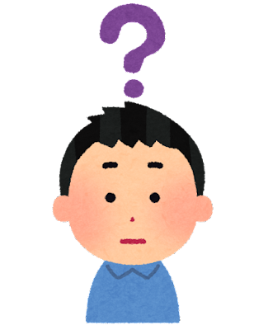
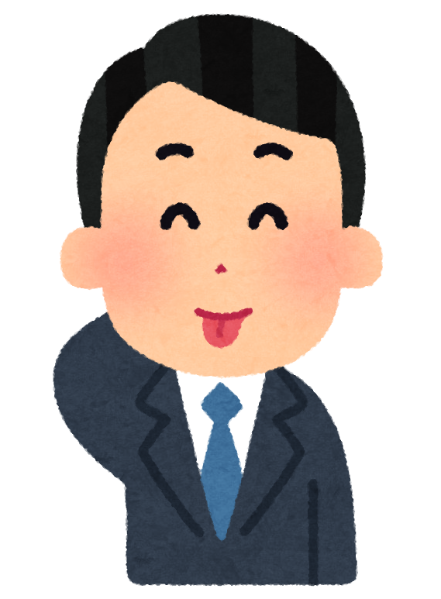
受講前は・・・
プログラミングって何？？
スマホアプリ
Webサイト
Webアプリ
プログラミング
便利なシステム
ゲーム
AI(人口知能)
「幅広いサービスに使われてるんだな」
ぼんやりとした理解

Slide 3
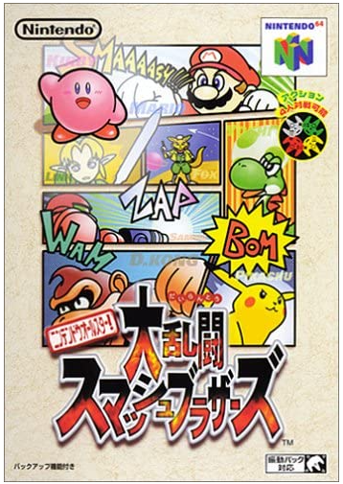
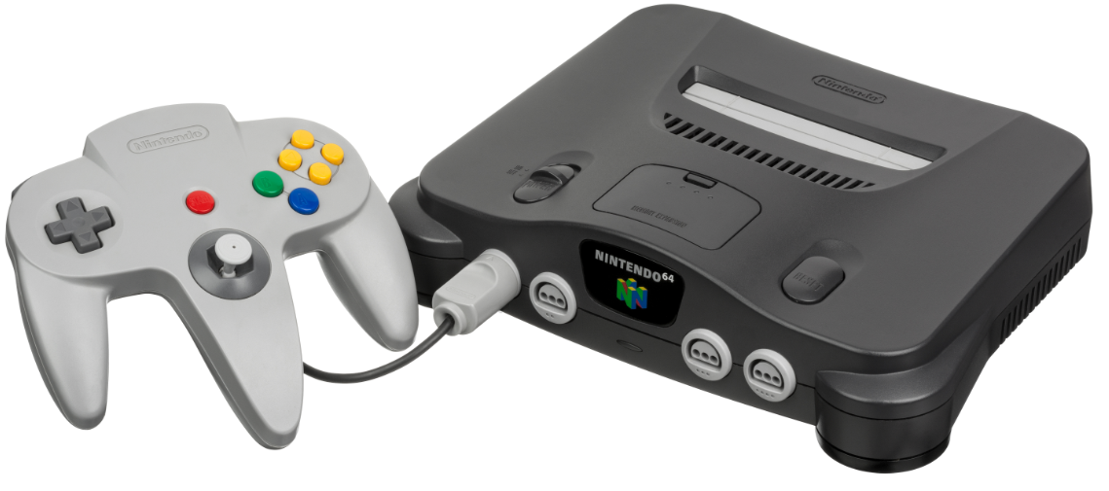
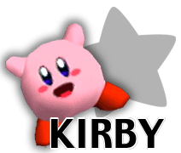
NINTENDO 64
『大乱闘スマッシュブラザーズ』
遊び方：相手を攻撃して
ステージから追い出す
得意キャラ
人生で一番時間を投資したゲーム

Slide 4
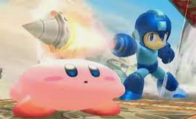

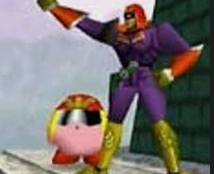
どんなコードが書かれているか？
「しゃがむ」
攻撃を
受ける側
間合いは適切か？
True or False
ガード状態ではないか？
回避行動をとられてないか？
無敵状態ではないか？
同じタイミングでパンチを出してきてないか？
パンチより強い攻撃を出してきてないか？
Aボタン=パンチ
しゃがみこんでないか？
パンチがヒット！
パンチの軌道に相手の身体があるか？
・・・etc.
攻撃を
する側
相手の方を向いているか？
多様なパターンを想定
気絶してないか？
ステージ特性
眠り状態になってないか？
アイテムの使用
他から攻撃を受けてないか？
コードの長さ、書き方
＝処理速度
・・・etc.

Slide 5
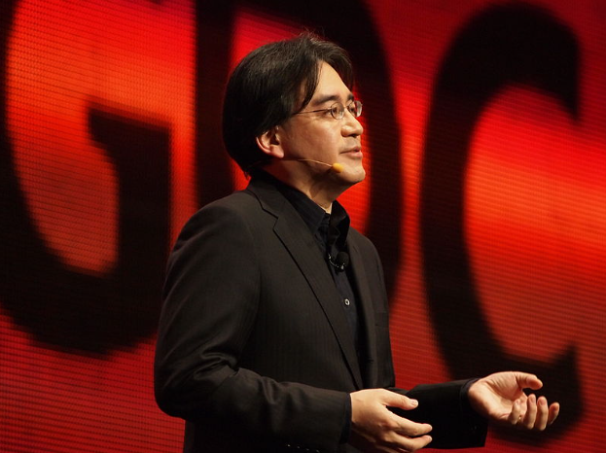
岩田 聡（いわた さとる）
“スマブラ”のプロトタイプを1人で作製
2000年 任天堂入社（40歳）
2002年 任天堂4代目社長に就任
※3代目までは同族経営体制
2015年 享年55歳
「仕事が苦役だなんて考えたことは一度もありません。
むしろどんなに苦労したって、それが世の中で話題になって、
いろんな人が笑顔になっていくのをこの目で見られるのですから、
こんなに恵まれた仕事はないと思っています。」

Slide 6
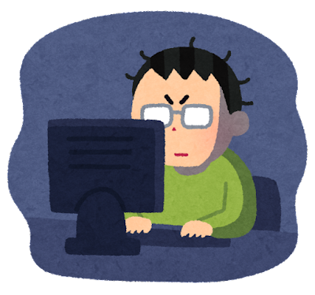
素敵なゲームを開発して頂き
ありがとうございました。
当たり前に享受していた物が
多くの苦労の結果生まれたものだと気付けた

Slide 7
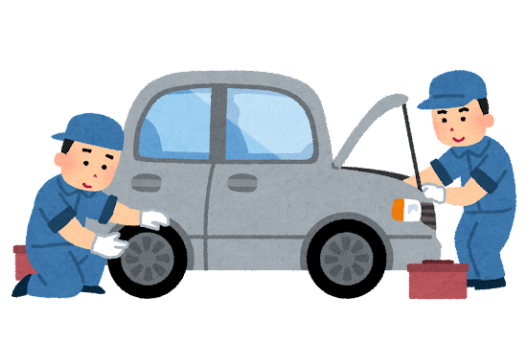
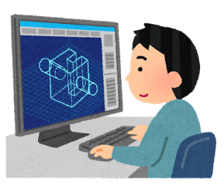

その他の気付き
１．ペアワーク
・相手の知識の有無問わず、新しい視点を与えてくれる
・一緒に悩んで、試して演習問題を解く →1人よりも充実感UP
２．コードを書いてすぐに試せる
持っている知識と検索能力（ググる）を駆使して
自分の力でゴールまで辿り着くことができる
トヨタの業務：エンジン本体設計・・・良否判定まで数カ月
設計要件集約→3Dモデル作製→図面作製→モノづくり→実機評価

Slide 8
最後に、、、
講師の方々
6期生のクラスの皆さま
忙しくも充実した1ヵ月でした。
本当にありがとうございました。

